Slide 1
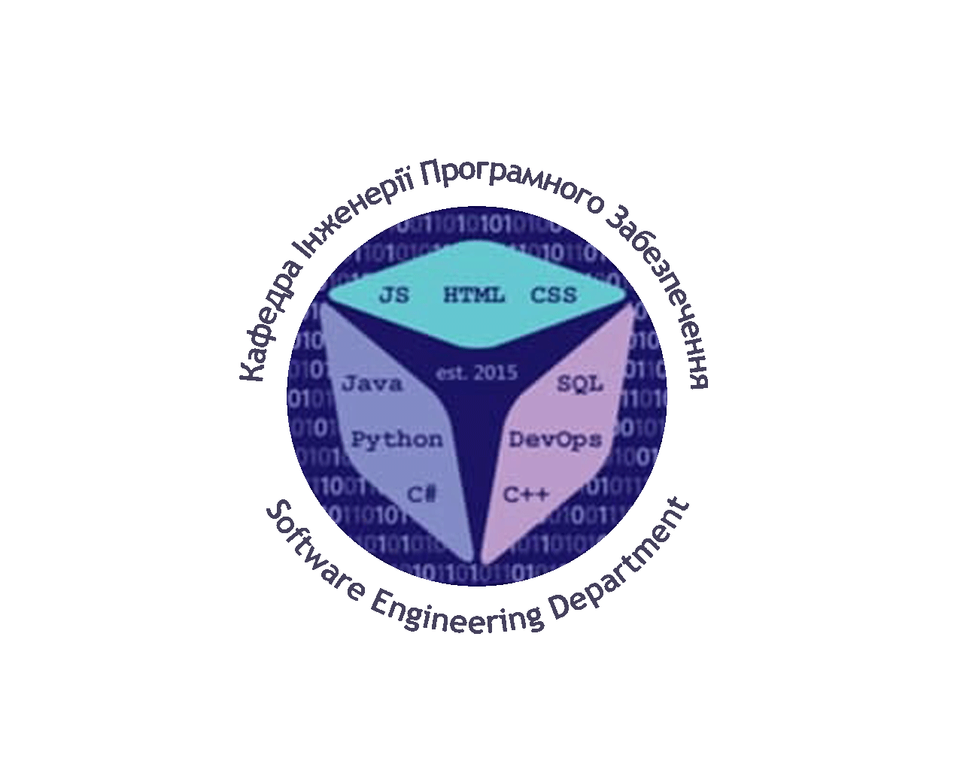

ДЕРЖАВНИЙ УНІВЕРСИТЕТ ІНФОРМАЦІЙНО-КОМУНІКАЦІЙНИХ ТЕХНОЛОГІЙ НАВЧАЛЬНО-НАУКОВИЙ ІНСТИТУТ ІНФОРМАЦІЙНИХ ТЕХНОЛОГІЙ Кафедра Інженерії програмного забезпечення
КУРСОВА РОБОТА
З предмету “Конструювання програмного забезпечення (JAVA)”
Виконав: ст. гр. ПД-34 Садлівський В.Р.
Київ-2024

Slide 2
ЗАВДАННЯ КУРСОВОЇ РОБОТИ
Проектування інформаційної системи
Опис User stories з діаграмами послідовностей
Опис ERD бази даних
Опис діаграми класів
Реалізація API
Підготовка бази даних
Створення Spring Boot Application
Створення сутностей (Entities)
Створення репозиторіїв (Repositories)
Створення сервісів (Services)
Створення контролерів (Controllers)
Написання Unit тестів
Підключення Swagger для розгортання проекту
1. Підключення Swagger UI з детальним описом REST API
Назва та призначення проекту: InventoryApp
Інвентаризаційний додаток для дому
Застосунок для управління запасами продуктів, речей у домашньому господарстві.

Slide 3
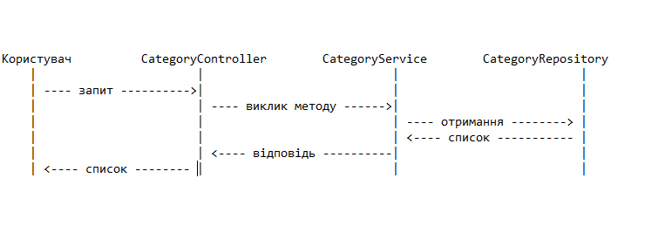
1. Проектування інформаційної системи
1.1 Опис User stories з діаграмами послідовностей
Перегляд списку категорій
Як користувач, я хочу переглядати список усіх категорій у системі.
Діаграма послідовності
Користувач надсилає запит на отримання списку категорій
Контролер CategoryController отримує запит.
CategoryController викликає метод getAllCategories() сервісу CategoryService. Сервіс CategoryService звертається до репозиторію CategoryRepository для отримання списку категорій. Репозиторій CategoryRepository повертає список категорій сервісу CategoryService.
CategoryService повертає список категорій контролеру CategoryController.
CategoryController відправляє список категорій як відповідь користувачеві.

Slide 4
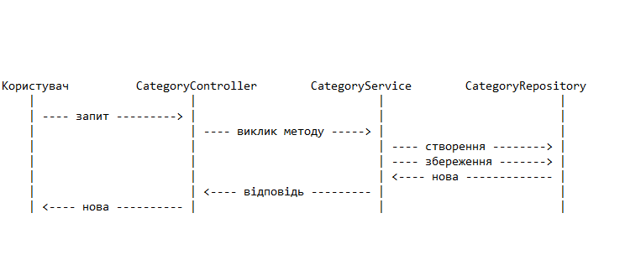
1. Проектування інформаційної системи
1.1 Опис User stories з діаграмами послідовностей
Створення нової категорії
Як користувач, я хочу створювати нові категорії у системі.
Діаграма послідовності
Користувач надсилає запит на створення нової категорії, надаючи дані про нову категорію.
Контролер CategoryController отримує запит із даними нової категорії
.CategoryController викликає метод createCategory() сервісу CategoryService, передаючи дані нової категорії.
Сервіс CategoryService створює нову категорію та зберігає її в репозиторії CategoryRepository.
Репозиторій CategoryRepository зберігає нову категорію та повертає її сервісу CategoryService.
CategoryService повертає створену категорію контролеру CategoryController.
CategoryController відправляє створену категорію як відповідь користувачеві.

Slide 5
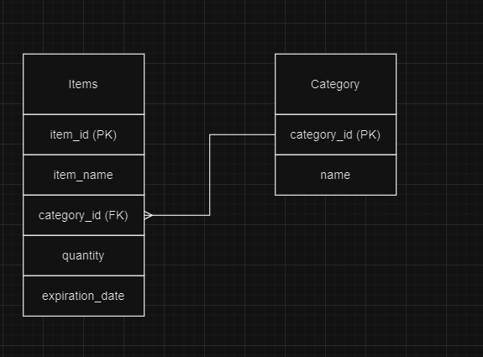
1. Проектування інформаційної системи
1.2 Опис ERD бази даних
Сутність "Category":
category_id: унікальний ідентифікатор категорії.
name: назва категорії.
Сутність "Item":
item_id: унікальний ідентифікатор товару.
name: назва товару.
category_id: зовнішній ключ, що посилається на category_id у таблиці "Category".
quantity: кількість товару.
expiration_date: дата завершення терміну придатності товару.
Зв'язок між "Category" та "Item":
Кожна категорія може мати багато товарів, тому в таблиці "Item" є зовнішній ключ category_id, який посилається на category_id у таблиці "Category". Це означає, що кожен товар пов'язаний з конкретною категорією. Коли категорія видаляється, всі пов'язані з нею товари також автоматично видаляються (ON DELETE CASCADE), щоб уникнути появи посилань на неіснуючі дані.

Slide 6
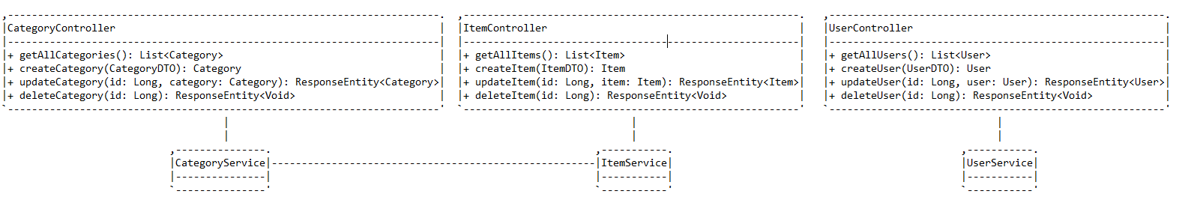
1. Проектування інформаційної системи
1.3 Опис діаграми класів
У цій діаграмі показано взаємодію між контролерами (CategoryController, ItemController, UserController) та відповідними сервісами (CategoryService, ItemService, UserService) в інвентаризаційному додатку для дому. Контролери отримують запити від користувачів та передають їх до сервісів для обробки.

Slide 7

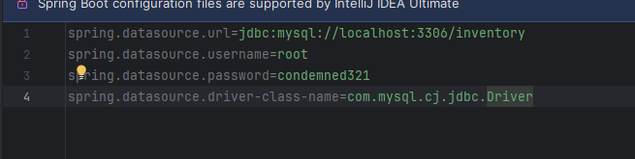
2. Реалізація API
2.1 Підготовка бази даних
Для початку роботи з БД - треба її створити. Для цього проекту, я використовую СУБД MySQL Workbench.
Далі, - локально підключаємось до цієї БД за допомогою команд у файлі application.properties:

Slide 8
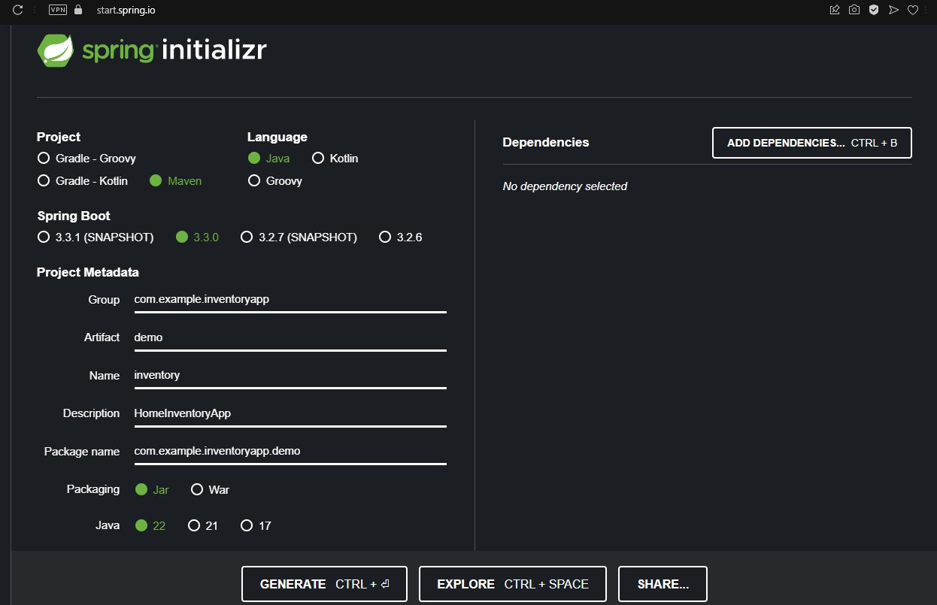
2. Реалізація API
2.2 Створення Spring Boot Application
Заходимо на сайт https://start.spring.io/, вибираємо потрібні залежності, генеруємо проект, завантажуємо, та відкриваємо в IDE.

Slide 9
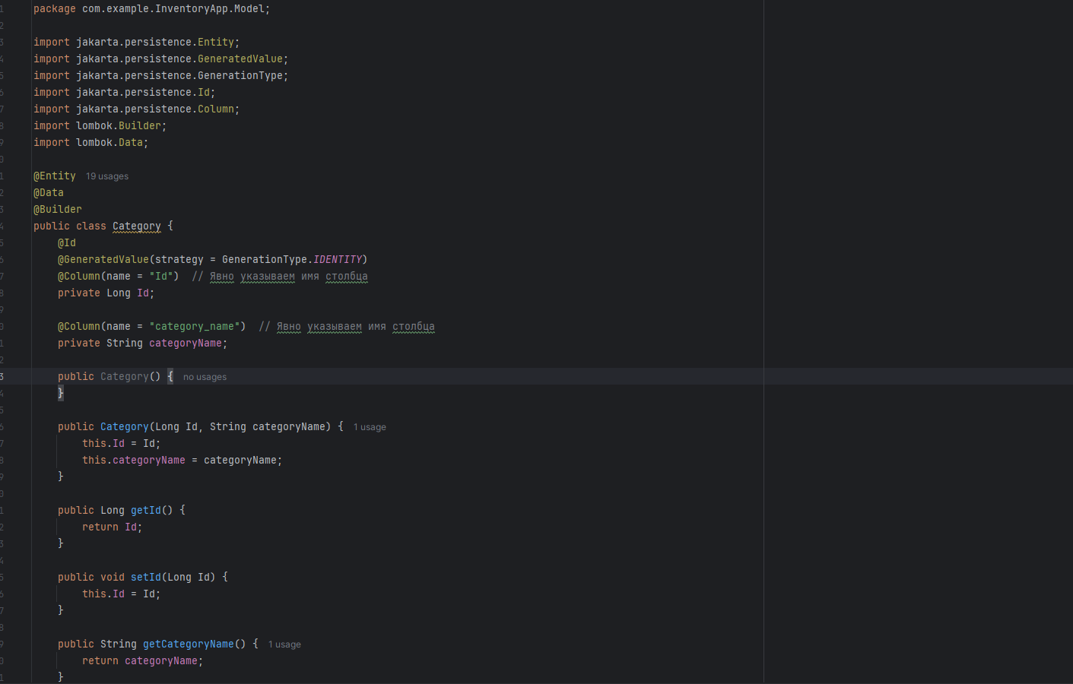
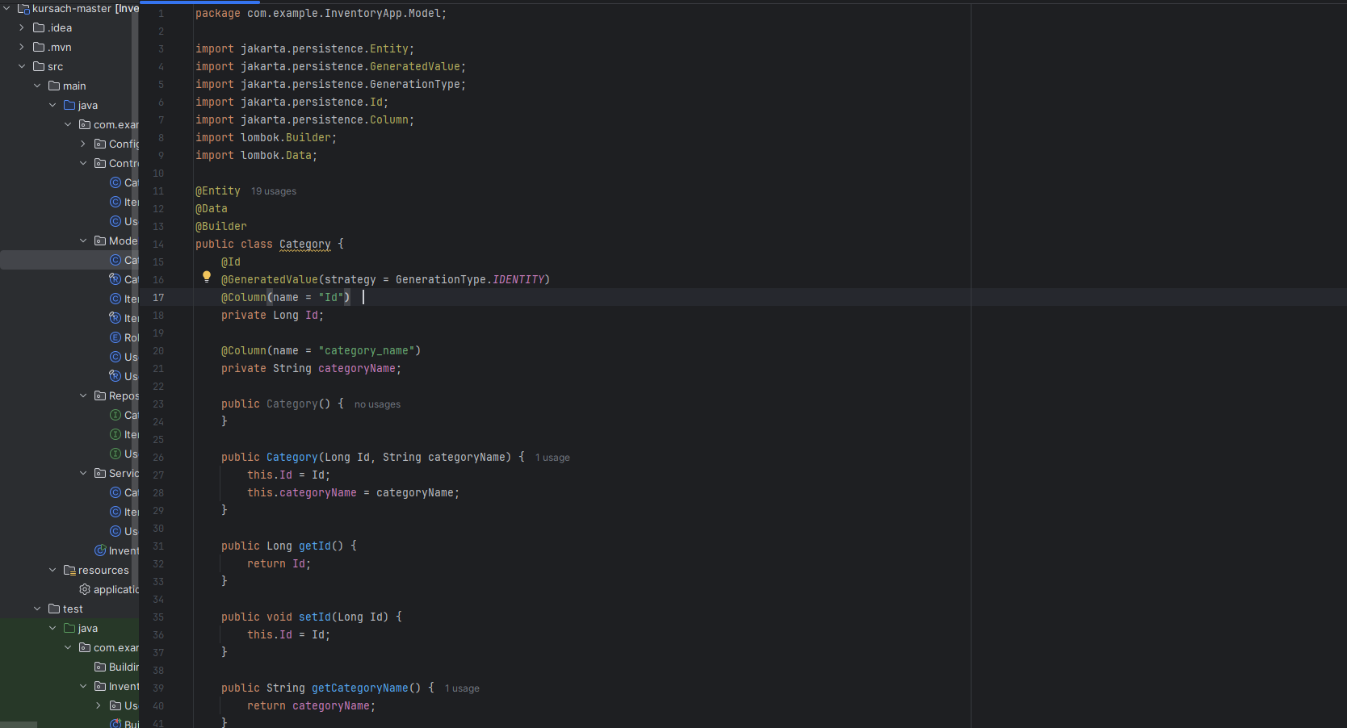
2. Реалізація API
2.3 Створення сутностей (Entities)
Для кожного поля в сутностях визначені геттери та сеттери, що дозволяє отримувати та встановлювати значення полів.

Slide 10
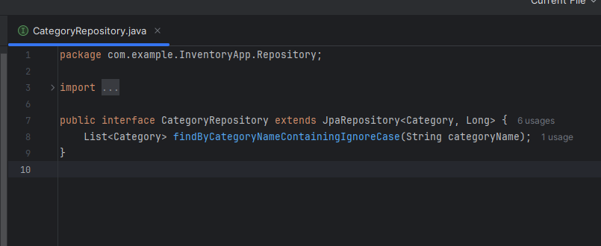
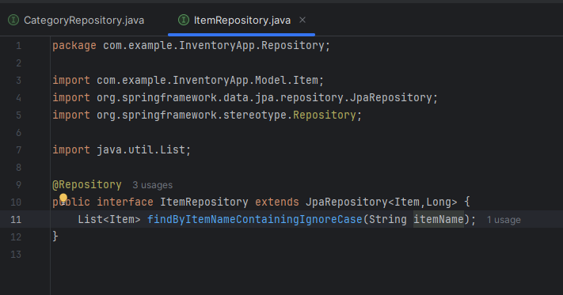
2. Реалізація API
2.4 Створення репозиторіїв (Repositories)
Репозиторії в Spring Data JPA є інтерфейсами, які забезпечують доступ до бази даних та дозволяють виконувати CRUD (Create, Read, Update, Delete) операції без необхідності написання SQL запитів вручну. Spring Data JPA забезпечує автоматичну реалізацію цих інтерфейсів.
Репозиторії використовуються в сервісах для виконання операцій з базою даних.

Slide 11
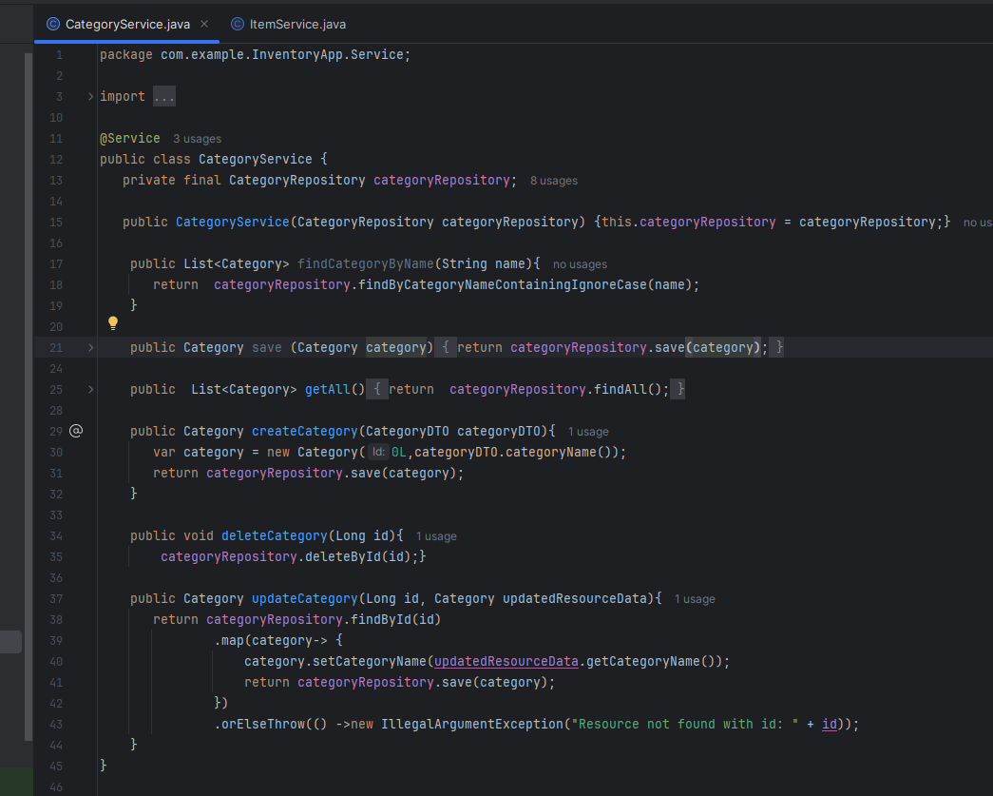
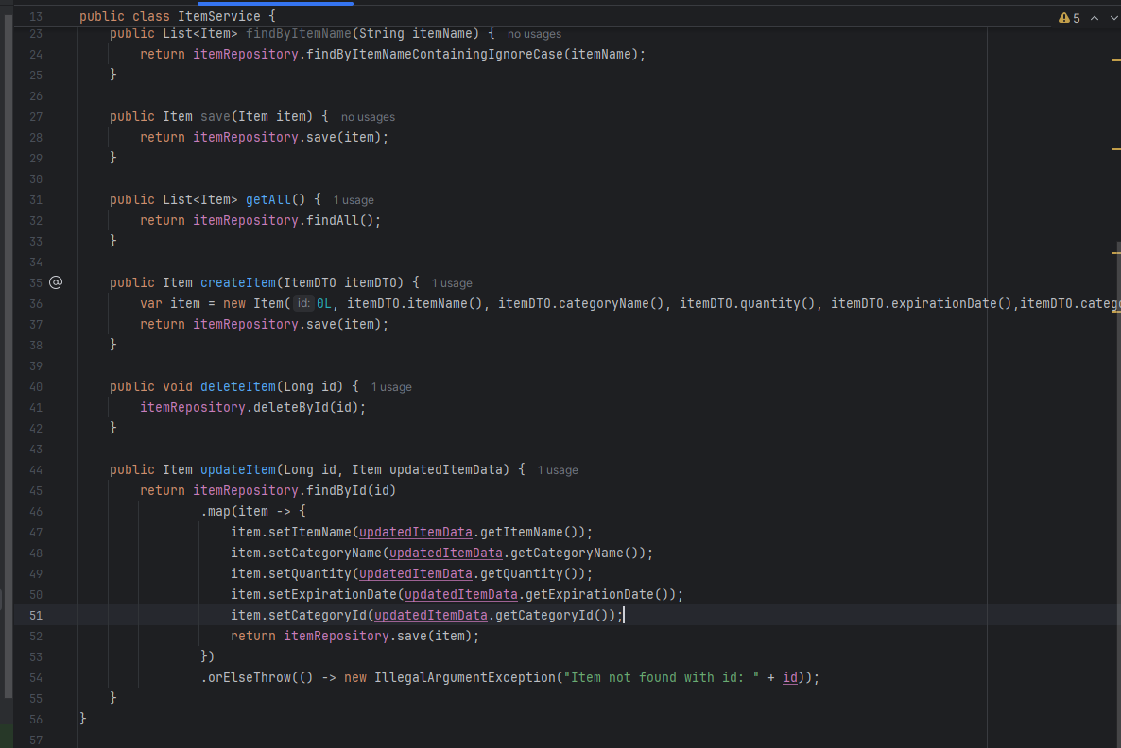
2. Реалізація API
2.5 Створення сервісів (Services)
Сервіси (Services) у Spring Framework є важливим компонентом, який відповідає за логіку додатку. Вони використовують репозиторії для взаємодії з базою даних і забезпечують абстракцію між контролерами та репозиторіями.
Також, сервіси використовуються в контролерах для обробки HTTP- запитів і виконання відповідних операцій з базою даних через сервіси.

Slide 12
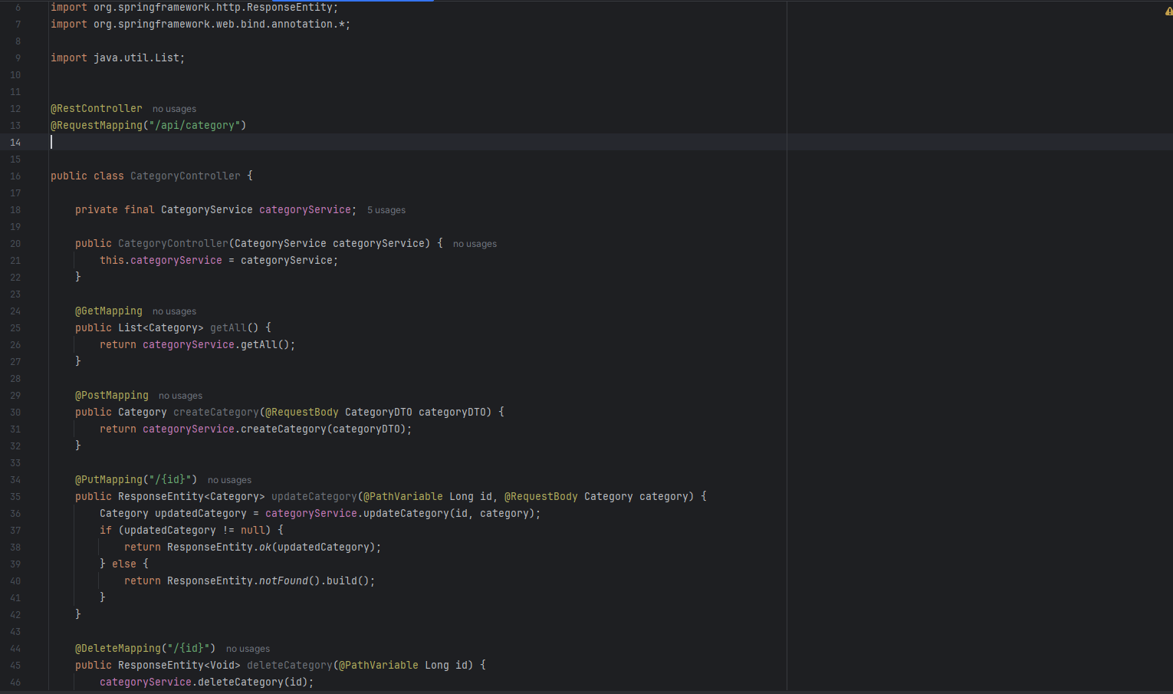
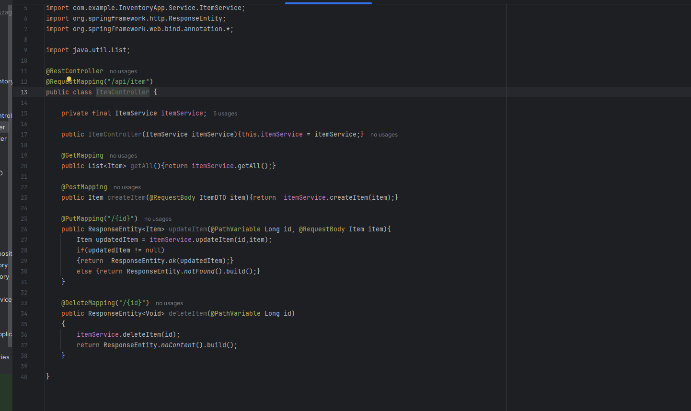
2. Реалізація API
2. 6 Створення контролерів (Controllers)
Контролери (Controllers) у Spring Framework відповідають за обробку HTTP-запитів і повернення відповідей клієнту. Вони є частиною архітектури MVC (Model-View-Controller) і взаємодіють із сервісами для виконання бізнес-логіки.

Slide 13
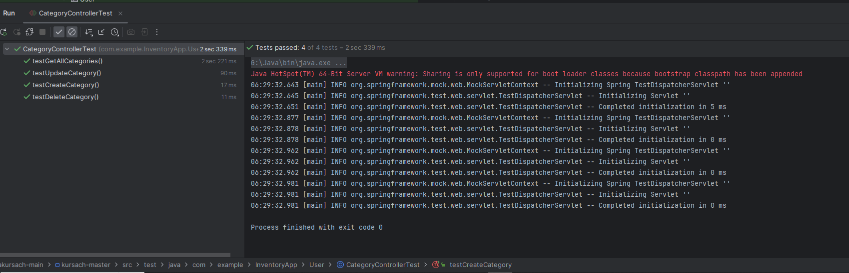
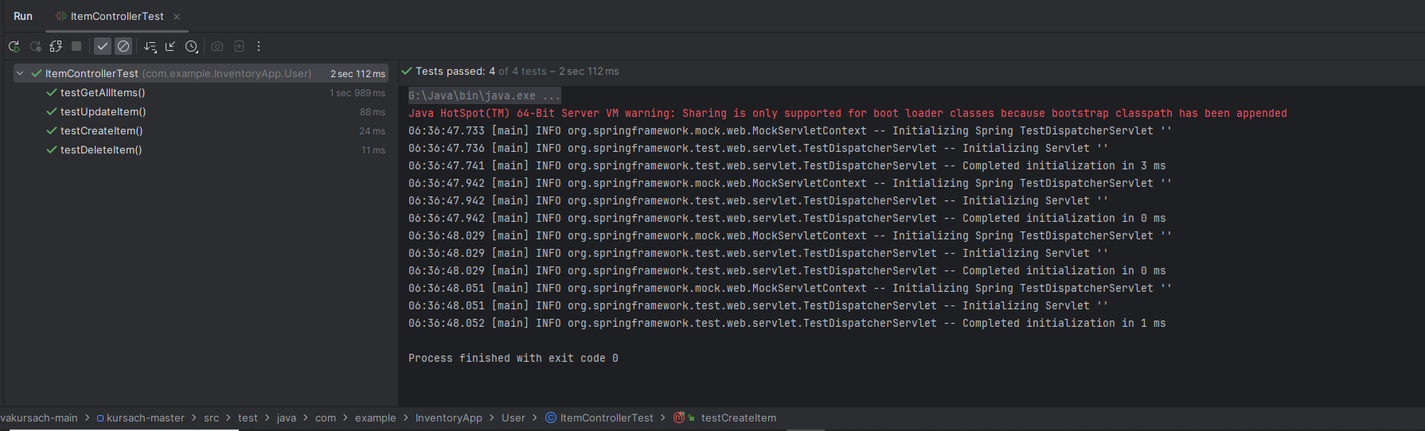
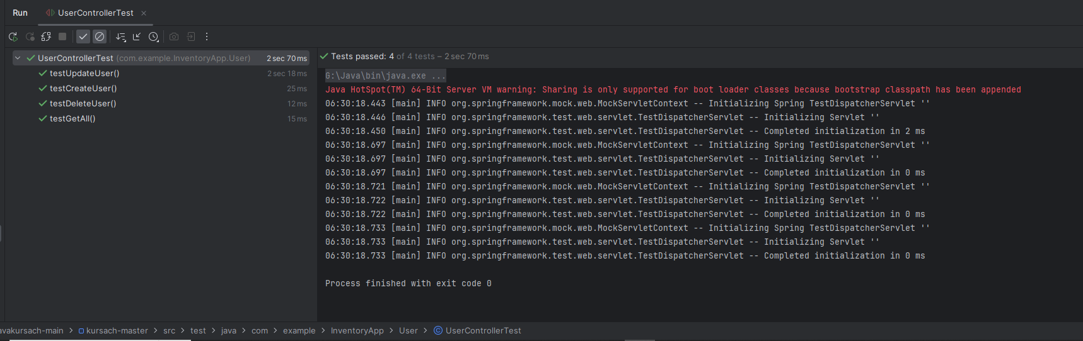
2. Реалізація API
2.7 Написання Unit тестів

Slide 14
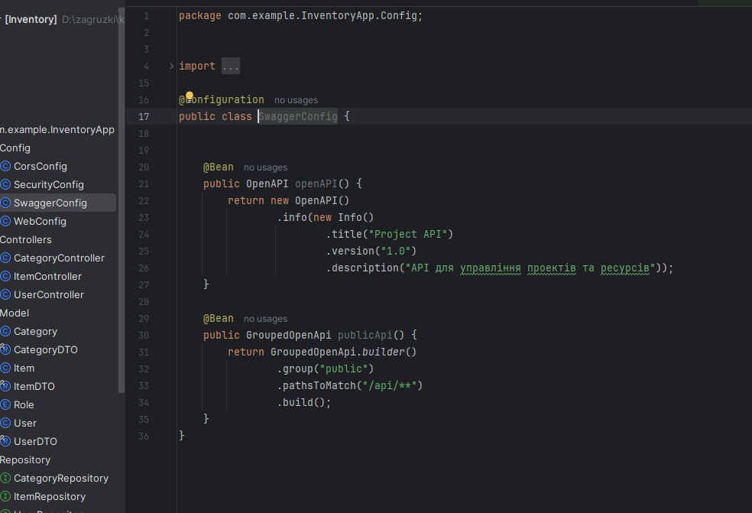
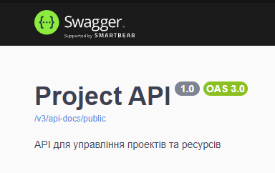
3. Підключення Swagger для розгортання проекту
1. Підключення Swagger UI з детальним описом REST API
Swagger — це інструмент для документування REST API, який дозволяє легко переглядати та тестувати API. Для інтеграції Swagger у Spring- додаток використана бібліотека Springdoc OpenAPI.
OpenAPI - це центральний об'єкт, який містить всю інформацію про API. GroupedOpenApi - це об'єкт, який дозволяє групувати і фільтрувати ендпоінти для документування.

Slide 15
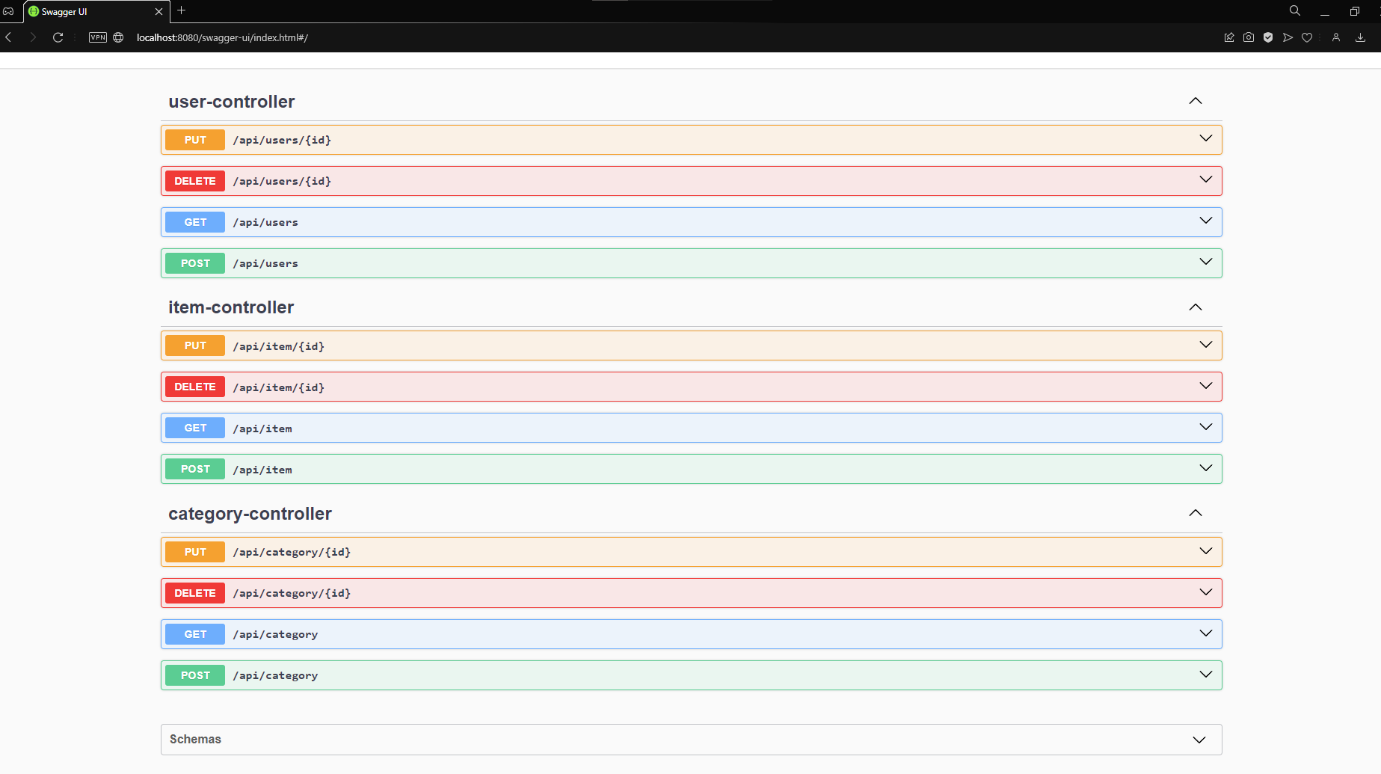
Swagger UI

Slide 16
ДЯКУЮ ЗА УВАГУ!

